Slide 1

Ročník: | VIII.
Vzdělávací oblast: | Člověk a příroda
Vzdělávací obor: | Přírodopis
Tematický okruh: | Biologie člověka
Téma: | Tělní tekutiny - krev
Jméno autora: | Bc. Kočovská Renata
Vytvořeno dne: | 13. 11. 2011
Metodický popis, (anotace): | Materiál slouží na podporu výuky tématu tělní tekutiny – první pomoc při krvácení
VY_32_INOVACE_04-11

Slide 2
Tělní tekutiny
-první pomoc při krvácení

Slide 3
KRVÁCENÍ
stav ohrožující postiženého na životě
při ztrátě 1,5 – 2 litrů krve hrozí smrt

Slide 4
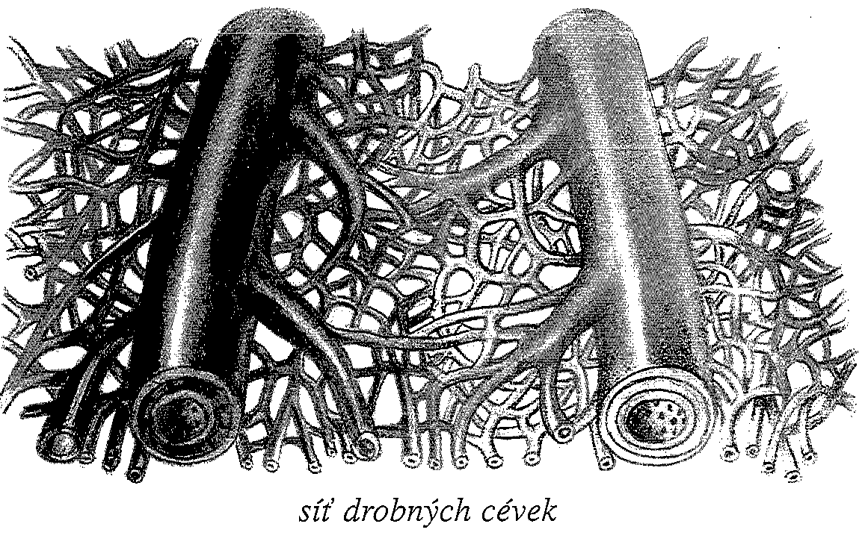
DRUHY KRVÁCENÍ
Vlásečnicové
při odřeninách
dezinfekce rány a jejího okolí
překrytí sterilním obvazem nebo
polštářkovou náplastí
Obr.1

Slide 5
Obr. 1
Žilní krvácení
krev z rány volně vytéká
tlakový obvaz – zabránění nasátí vzduch do rány
zvednout poraněnou část těla do výšky - zmírnění krvácení
lékař

Slide 6
Tepenné krvácení
krev z rány vystřikuje podle pulzu srdce
jasně červená krev
stlačení tlakového bodu
zaškrcení pomocí tlakového obvazu nebo tlakem prstů, dlaně
zaškrcení pouze krátkodobé, max. 1,5 hod.
nutný lékař

Slide 7
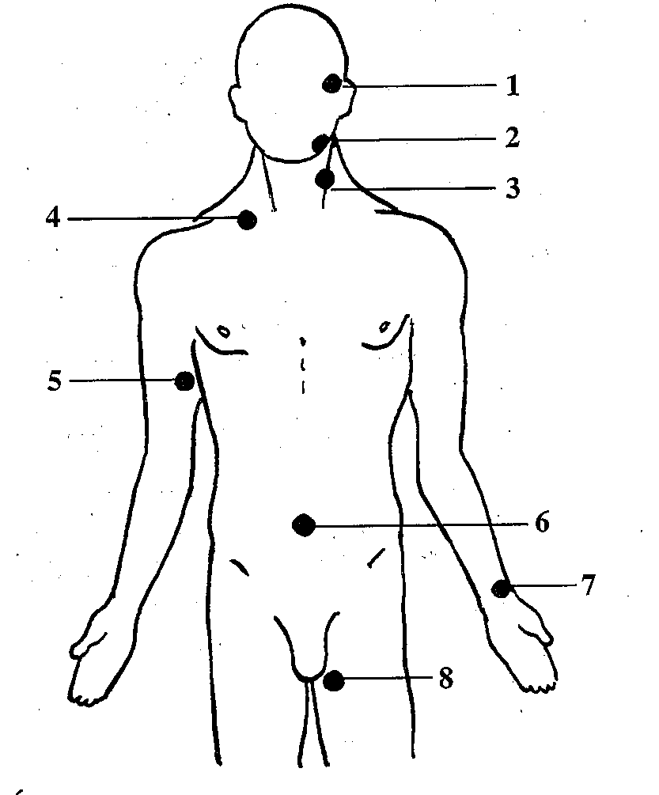
TLAKOVÉ BODY
1 tepna spánková
2 tepna lícní
3 tepna krční (krkavice)
4 tepna podklíčková
5 tepna pažní
6 srdečnice (aorta)
7 tepna vřetenní
8 tepna stehenní
Obr.2

Slide 8
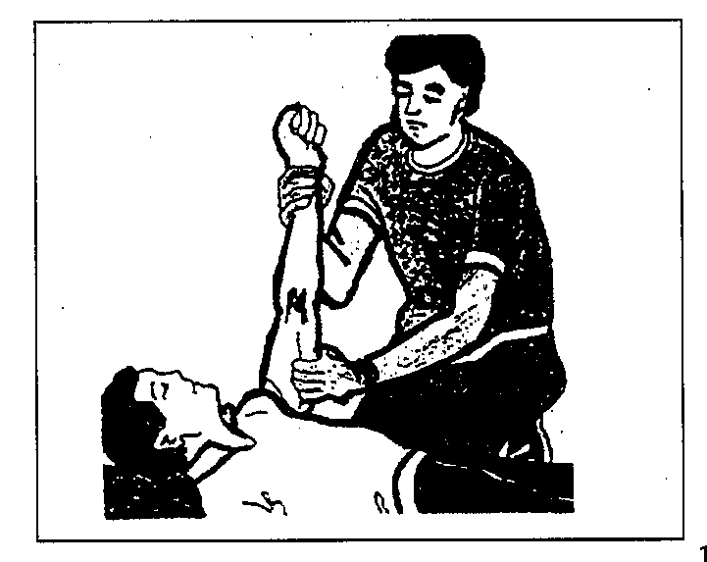
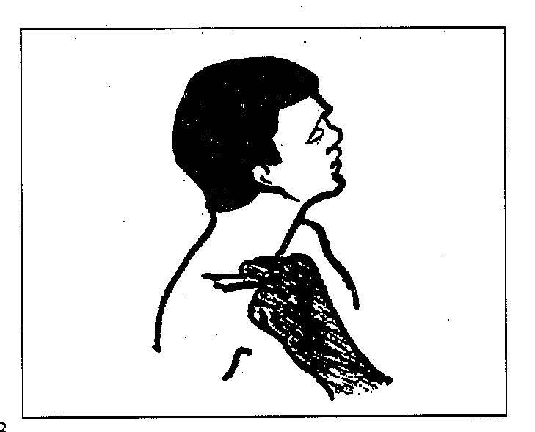
zmáčknutí pažní tepny
Obr.3
zmáčknutí podklíčkové tepny

Slide 9
Krevní ztráty při některých zlomeninách
pažní kost 400 – 500 ml
kosti předloktí 200 – 300 ml
kosti pánve 2000 – 2500 ml
stehenní kost 1500 – 2000 ml
kosti bérce 600 – 800 ml

Slide 10
Vnitřní krvácení
většinou do břišní dutiny
položit postiženého do protišokové polohy
nutná komunikace s postiženým
nepodávat tekutiny
nutná rychlá lékařská pomoc

Slide 11
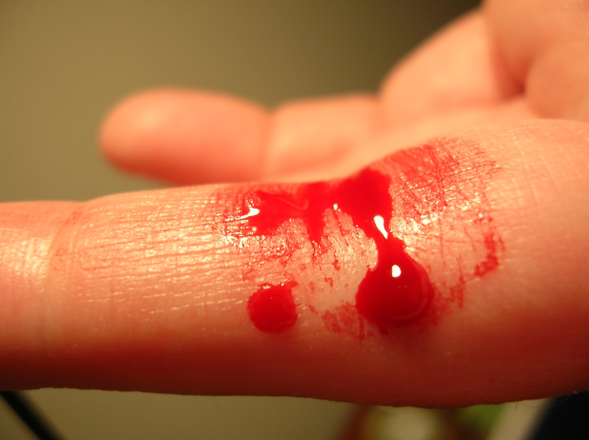
Žilní krvácení
Obr.4

Slide 12
Děkuji za pozornost

Slide 13
Použitá literatura a zdroje:
Snímek 4:
Obr.1 [cit. 2011-11-13] FRONĚK, Jiří. Lidské tělo-Poznávejme sami sebe č. 110-00-99. Praha Blug, 1999.
ISBN 80 – 85635 – 97 – 6. s. 40.
Snímek 7:
Obr.2 [cit.2011-11-13] ČERNÍK, Vladimír. Přírodopis 3 Biologie člověka. 1. vyd. Praha: SPN, 1999.
SBN 80-85937-97-2. s. 39.
Snímek 8:
Obr.3 [cit.2011-11-13] HRABOVSKÝ, Jaromír. První pomoc. 2. vyd. Praha: Státní zdravotní ústav, 2003. s. 11.
Snímek 11::[cit 2011-11-13]. Dostupný pod licencí Commons Wikimedia na WWW:
Obr.4 CRYSTAL [online]
http://commons.wikimedia.org/wiki/File:Bleeding_finger.jpg

